Slide 1



Slide 2
Inhalt
Definition des Arbeitsmarktes
Volkwirtschaftliche Perspektive auf dem Arbeitsmarkt
Derzeitiges Kräfteverhältnis auf dem Arbeitsmarkt
Persönliche Position auf dem Arbeitsmarkt
Fazit

Slide 3
Definition
Der Arbeitsmarkt ist ein Fiktiver Ort für Nachfrage und Angebot an Fachkräften.
Dieser Markt findet über Stellenanzeigen, die Agentur für Arbeit, Presse, Internetportalen oder persönliche Beziehungen etc. statt.
Notes:
Der Arbeitsmarkt ist der Fiktive Ort, wo die Nachfrage nach Arbeitskräften mit dem Angebot an Arbeitskraft zusammen kommt. Firmen suchen Arbeitnehmer, Arbeitswillige bieten ihre Arbeitskraft und Qualifikation an. Der "Arbeitsmarkt" ist kein echter Marktplatz - wie etwa ein Obst- und Gemüsemarkt.
In der Praxis gibt es verschiedene Möglichkeiten, dass beide Seiten sich finden. Über Stellenanzeigen in der Presse oder in Internetportalen, über persönliche Beziehungen, über Initiativbewerbungen, über firmeninterne Ausschreibungen. Es gibt aber auch eine Reihe von Agenturen, die Arbeitskräfte an Firmen und Betriebe vermitteln, zum Beispiel die Bundesagentur für Arbeit (Jobcenter) oder auch gewerbliche Leiharbeitsfirmen oder Zeitarbeitsfirmen.

Slide 4




Beispiel
- Firma JIKU sucht einen Fachinformatiker und erschafft somit eine Arbeitsnachfrage
- Max Mustermann sucht eine Stelle als Fachinformatiker und schafft somit ein Arbeitsangebot
Notes:
Die Firma JIKU sucht einen Fachinformatiker für Systemintegration. Herr Max Mustermann sucht einen Arbeitsplatz und ist Ausgebildeter Fachinformatiker für Systemintegration. Wenn nun die Firma JIKU eine Stellenausschreibung erstellt oder einen Headhunter engagiert erstellt sie damit eine Arbeitsnachfrage. In dem Moment in dem Herr Mustermann sich auf dem Arbeitsmarkt anbietet entsteht ein Arbeitsangebot. Im klassischen Sinn haben wir nun eine Nachfrage und ein Angebot wenn diese 2 Parteien sich nun über den Preis und die Umstände einig werden entsteht ein Vertrag mit dem beide Parteien einverstanden sind.

Slide 5

Volkwirtschaftliche Perspektive auf dem Arbeitsmarkt
Wer sind die Akteure?
- Arbeitgeber (Unternehmen)
- Arbeitnehmer
- Staat (Argentur für Arbeit)
Wie und warum Interagieren die Akteure?
- Arbeitgeber z.B. sucht sich qualifiziertes Personal mithilfe v. Stellenanzeigen oder Bildet aus
- Arbeitnehmer z.B. bietet sich mit seinen Qualifikationen auf dem Arbeitsmarkt an
- Staat z.B. sorgt für eine Infrastruktur für Vermittlung (Agentur für Arbeit)
Notes:
Arbeitslosen Quote liegt bei 6,3% (5.229.000) Akteure
Arbeitnehmer – Arbeitgeber – Staat
Zusammenhang
Arbeitnehmer ist beim Arbeitgeber angestellt und zahlt dem Staat Steuern
Staat kann auch Arbeitgeber sein, überwacht die Rechte von A.n. und A.g. und beschliesst neue Gesetze falls nötig sind
●Arbeitnehmer:- bietet sich dem Arbeitsmarkt an
-sorgt für seine Qualifikation, mit Schulabschluss, Fortbildungen, Kurse, Erfahrungen etc
-informiert sich über den jeweiligen Beruf und überlegt welcher zu ihm passen würde
●Arbeitgeber:-sucht sich gezielt qualifiziertes Personal aus mithilfe Stellenanzeigen in jeglichen Foren, mithilfe der AfA usw
-sorgt für Weiterbildung ihrer Angestellten
-macht attraktive Angebote falls nötig z,B geringes Angebot
Staat:-sorgt für die Infrastruktur der Vermittlung, Wirtschaft u.s.w.
-vergibt selber Arbeitsstellen
-sorgt für Minderheiten und Ausgleich im sozialen Bereich (Bechinderte Frauenquote..)
Kriterien
Zum jeweiligen Beruf gibt es immer Angebot und Nachfrage. Wenn Stellen nicht besetz sind steigt die Nachfrage, demnach auch der Lohn, fällt die Nachfrage Fällt auch der Lohn.
Agentur für Arbeit
Sorgt für den Ausgleich von Angebot und Nachfrage.
Hilft Arbeitnehmer sowohl Arbeitgeber die Möglichkeit die beste Lösung zu finden.

Slide 6

Betriebswirtschaftliche Perspektive auf dem Arbeitsmarkt anhand der JIKU
Hoher Bedarf an Fachkräften in verschiedenen Fachrichtungen und an verschiedenen Standorten
Durch den hohen Bedarf und hohen Fachkräftemangel, bildet JIKU in hohem Maße aus
Notes:
BEISPIEL: Die JIKU IT-Solutions hat einen hohen Bedarf an Fachkräften in verschiedenen Fachrichtungen an verschiedenen Standorten.
Beispiele für die verschieden Fachrichtungen:
Führungskräfte
Personalabteilung
Buchhaltung
Fachinformatiker in verschiedenen Orientierungen
Auszubildende in verschiedenen Fachrichtungen
Da auf dem Arbeitsmarkt der IT-Branche ein Fachkräftemangel herrscht, bildet die JIKU im hohen Maße aus, was sich am Verhältnis von 480 Mitarbeiten gesamt und davon 96 Auszubildende darstellt.

Slide 7
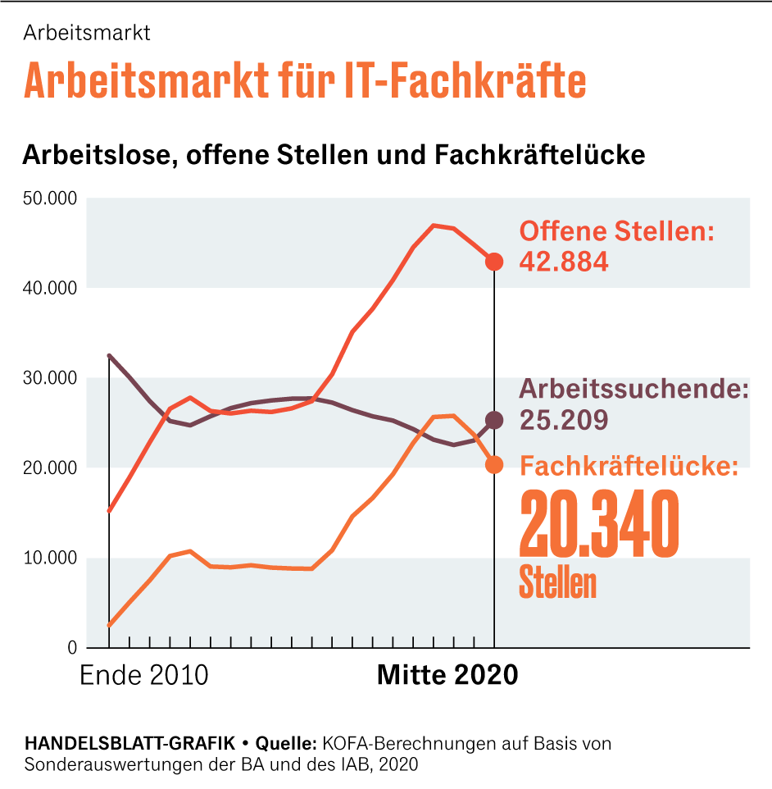
Derzeitiges Kräfteverhältnis auf dem Arbeitsmarkt
Notes:
Derzeitiges Kräfteverhältnis auf dem Arbeitsmarkt in der IT
Der IT-Bereich boomt wie nie zu vor, was sich auch deutlich auf dem Arbeitsmarkt wiederspiegelt.
Wie in der Grafik des Handelsblatts zu sehen, gibt es eine deutlich höhere Nachfrage an Fachkräften wie Arbeitssuchende Fachkräfte. Nur rund die Hälfte aller offenen Stellen könnten derzeit besetzt werden. Somit gibt es derzeit einen Fachkräftemangel auf dem Arbeitsmarkt der IT-Branche.

Slide 8
Persönliche Position auf dem Arbeitsmarkt
In der IT herrscht ein Fachkräftemangel
Weiterbildungen sind essenziell um attraktiv für den Arbeitsmarkt zu bleiben
Mit einem IHK Zeugnis durch die Umschulung zum Fachinformatiker sind die Chancen auf einen Arbeitsplatz sehr hoch
Notes:
Da in der IT Fachkräftemangel herrscht und der Bedarf u.a. an kompetenten Fachinformatikern gegeben ist, hat man auch mit einer erfolgreich absolvierten Umschulung gute Jobaussichten.
Auch die GFN wirbt damit, das über 80% ihrer Umschüler einen Arbeitsplatz erhalten, häufig sogar unbefristet.
Es ist aber auch wichtig sich auf dem laufenden zu halten um den Anschluss nicht zu verlieren, denn die IT ist ein schnelllebiges Geschäft, wo regelmäßige Weiterbildungen ein muss sind, um sein Wissen auf dem neuesten Stand zu halten oder es zu vertiefen.

Slide 9
Fazit
Der Arbeitsmarkt ist ein wichtiges Medium um Fachkräfte für das eigene Unternehmen zu finden
Als Privatperson kann man seine Qualifikationen und Arbeitskraft auf dem Markt anbieten um eine Stelle zu finden
Durch den Eingriff des Staates bieten sich Möglichkeiten um den jeweiligen Bedarf an Fachkräften durch Bildungsmaßnahmen zu schaffen und gleichzeitig die Arbeitslosenquote zu senken

Slide 10

Vielen Dank für eure Aufmerksamkeit
Quellen
https://www.handelsblatt.com
PDF Grundwissen VWL
www.springerprofessional.de
Volker Winter, Stavros Papadakis, Hasan Kaan Cölkesen, Artur Weber, Patrick Sklomeit

